Slide 1
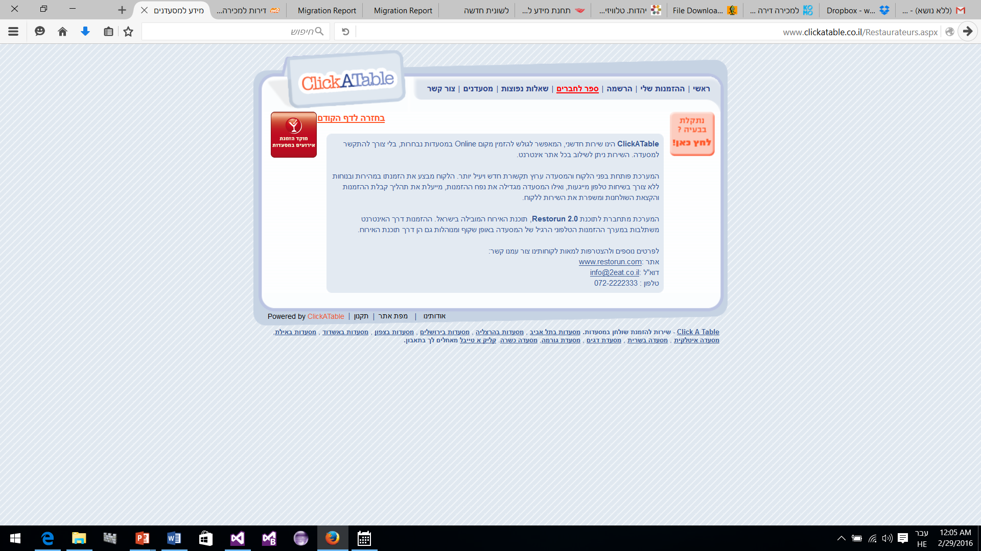
אפליקציה המקשרת בין לקוחות מסעדה לעובדי המסעדה.
האפליקציה נותנת את האפשרות ללקוחות לבצע הזמנה, להזמין מנה או לבקש חשבון בלי מאמץ וטרחה.
האפליקציה מלווה את הלקוח החל משלב בחירת המסעדה והזמנת שולחן, מציגה לו תפריטי אוכל, שתייה וקינוחים בממשק קל ונעים, וכלה בהזמנת חשבון לסיום.

Slide 2
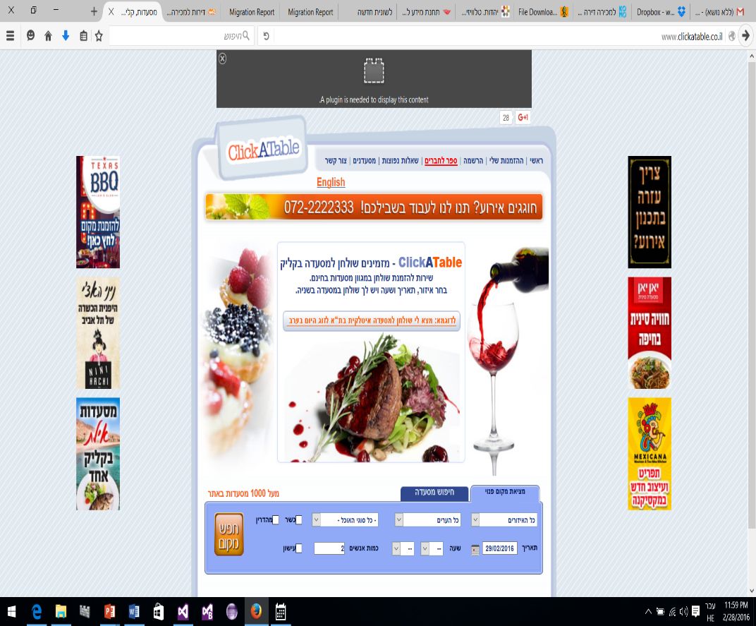
האפליקציה שחוסכת זמן ,עצבים וטרחה.
כמה פעמים תכננתם לצאת למסעדה , סוף סוף יוצאים מהבית ו......
שוב מחכים למלצר, שוב מקוים לשולחן פנוי ...
וכשכבר מתיישבים, מגלים שהתפריט איננו לטעמכם...
מהיום הכל נעשה קל ופשוט עם
אפליקציה פשוטה , חכמה ונוחה שתאפשר לכם עוד מהבית להזמין שולחן . במהלך שהותכם במסעדה לא תצטרכו לחפש את המלצר ! הוא יחפש אתכם!
כי שיש ClickATable אז פשוט לוחצים על הכפתור
והמלצר אצלכם יחד עם המנה שהזמנתם ....

Slide 3
שפות התכנות:
האפליקציה תכתב בשפות css, html ,js.
לאחר מכן יתבצע המרה לאפליקציית ios או android בכלים המאפשרים זאת .
בכך תיהפך האפליקציה זמינה בכל יישום שנחפוץ.
ככעככככככככ

Slide 4

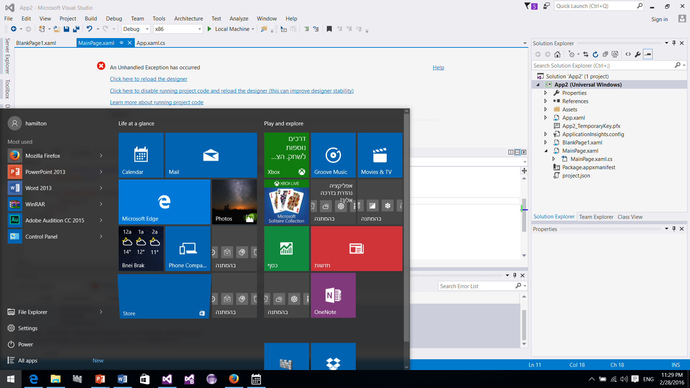


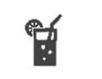
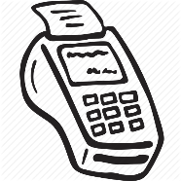
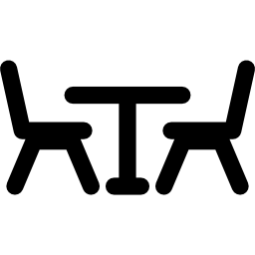
דוגמא להמחשת מראה האפליקציה
בחר מסעדה:
פיקולינו
קפה קפה
קפה גרג
...
...
קינוחים
תפריט
קרא למלצר
שתיה
חשבון בבקשה...
5
שולחן מס'
הזמן שולחן

